Slide 1
Oprogramowanie do analizy i wymiarowania konstrukcji

Slide 2
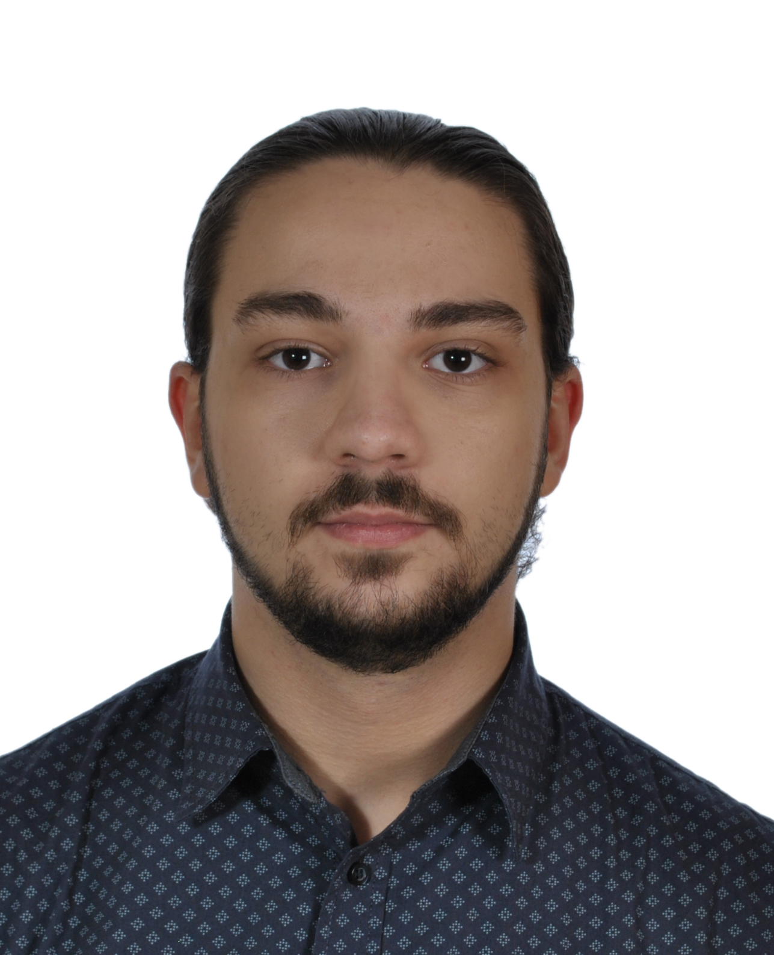

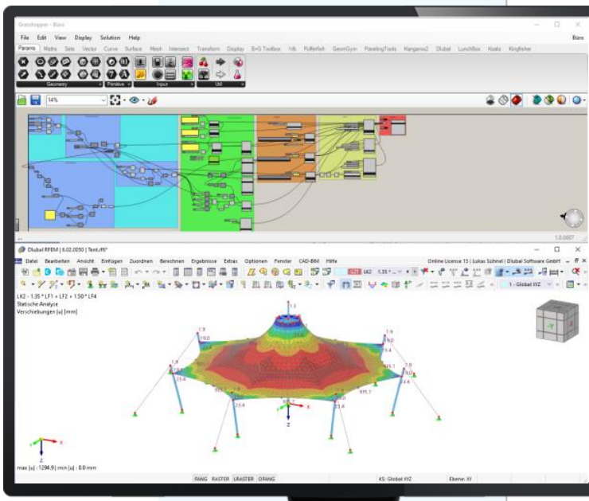
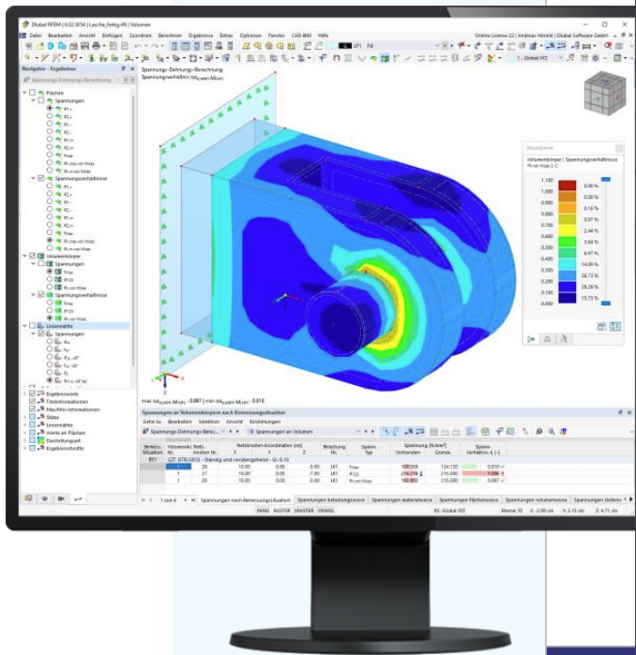
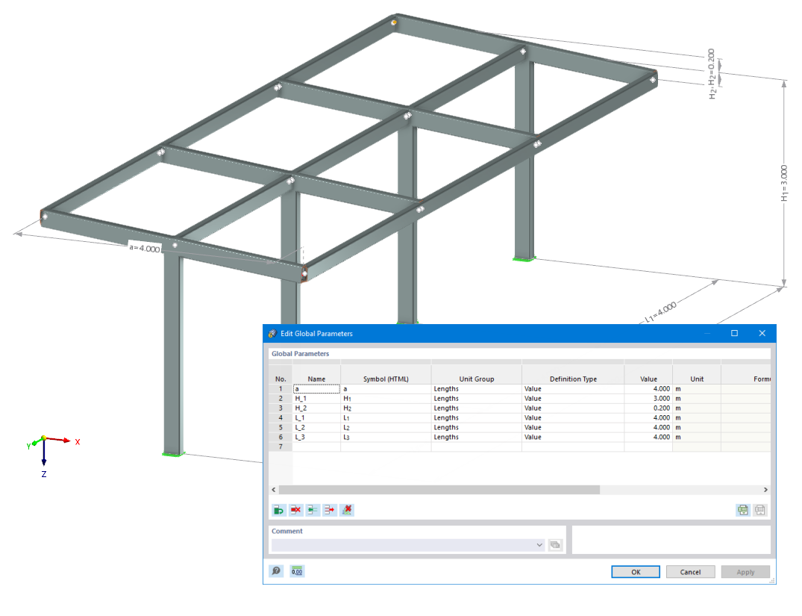
Analiza naprężeniowo odkształceniowa w RFEM 6
mgr inż.
Grzegorz Fulczyk
  Prowadzący
    Customer Support
    Dlubal Software Sp. z o.o.
Webinarium
mgr inż.
Emanuel Ptak
  Moderator
    Customer Support
    Dlubal Software Sp. z o.o.
Notes:
Kamil musi mieć inny tytuł niż Customer suport!!!

Slide 3
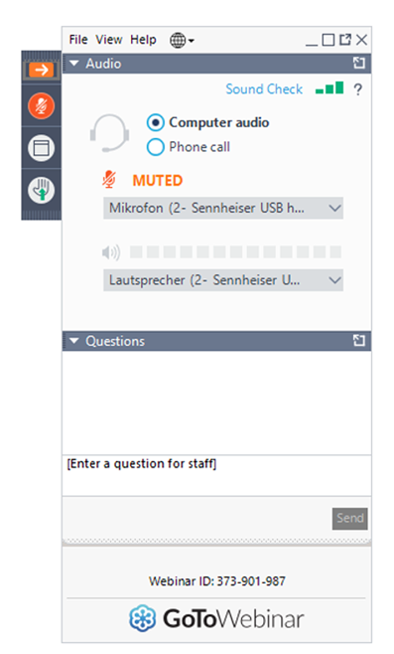


Obsługa spotkania i pytania
Pokaż/ukryj panel
Ustawienia audio
GoToWebinar Control Panel
Desktop
E-mail:
info@dlubal.pl
Webinarium
Zadaj pytanie

Slide 4
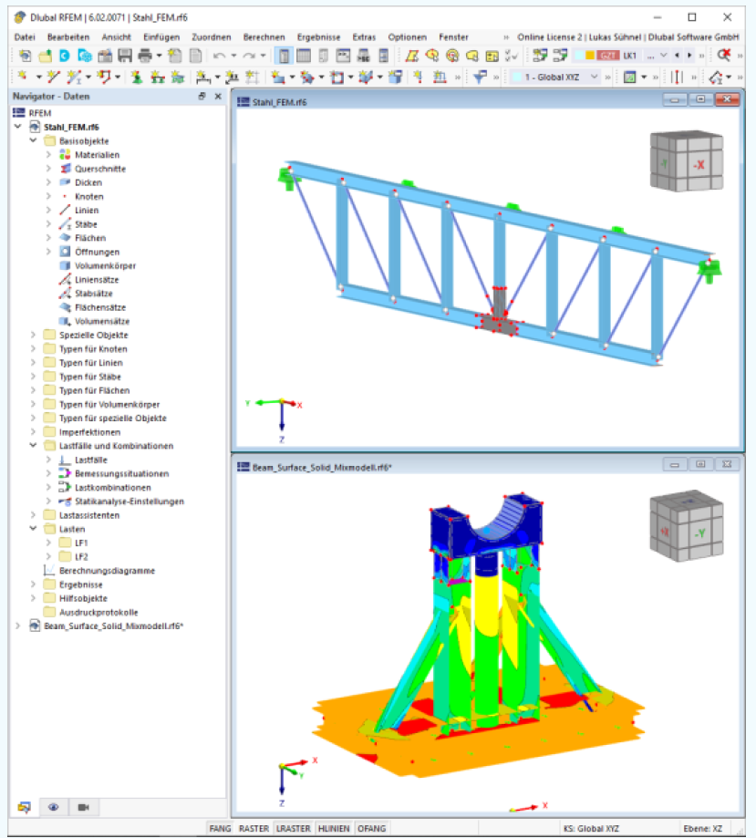
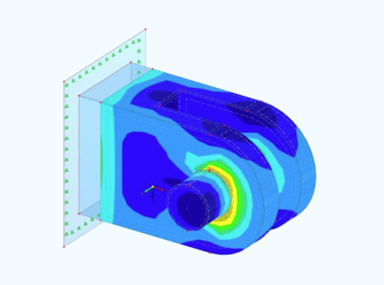
Plan spotkania
01
Analiza naprężeniowa prętów, powierzchni i brył
02
Analiza naprężeniowa spoin liniowych
Webinarium
03
Analiza odkształceń plastycznych modelu

Slide 5
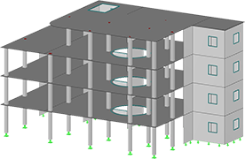


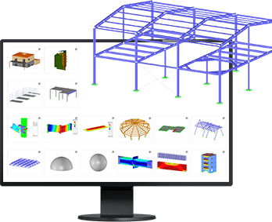
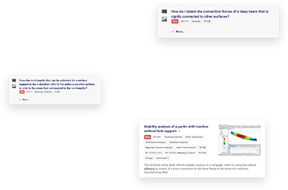
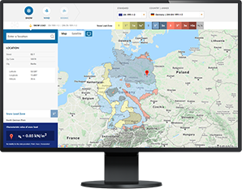
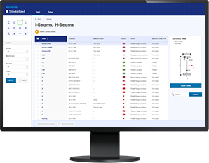
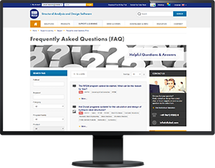






Darmowe serwisy on-line
Dlubal Software
Właściwości przekrojów
FAQs
i baza wiedzy
Modele
do pobrania
Geo-Zone
Dlubal Software oferuje narzędzie on-line do określania obciążenia charakterystycznego, zgodnie z odpowiednią strefą obciążenia.
Dzięki temu darmowemu narzędziu, możesz wybrać standardowe przekroje z szerokiej biblioteki materiałów lub zdefiniować przekroje parametrycznie i wyznaczyć ich parametry geometryczne.
Sprawdź najczęściej zadawane nam pytania i uzyskaj szybko pomocne wskazówki i porady, także dzięki naszym coraz bardziej rozbudowanym artykułom technicznym. Wszystko dla poprawy wydajności Twojej pracy.
Pobierz któreś z wielu naszych przykładowych modeli, które na pewno pomogą Ci rozpocząć i szybko zapoznać się z programami platformy Dlubal.
Webinarium

Slide 6



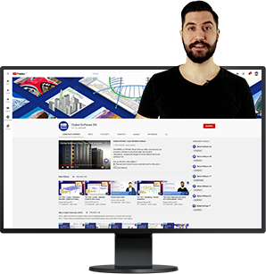

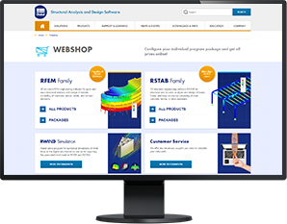
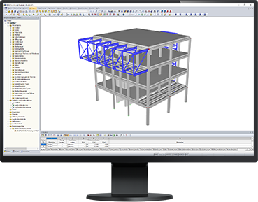



Darmowe serwisy on-line
Dlubal Software
Darmowe wsparcie poprzez e-mail
Kanał Youtube
- webinaria i krótkie materiały wideo
Zakupy on-line
i wycena
Wersje „trial“
Zobacz nasze webinaria i bardzo krótkie materiały wideo o możliwościach praktycznie wszystkich programów platformy.
Dostosuj swój pakiet i sprawdź samodzielnie wszystkie (katalogowe) ceny on-line.
Najlepszą drogą do nauki programu jest samodzielna praca. Pobierz darmową, 90-dniową wersję próbną, zawierającą wszystkie moduły dodatkowe (programy samodzielne należy pobrać oddzielnie) i przetestuj nasze oprogramowanie w tym wyjątkowo długim czasie.
Webinarium
90-dniowy
TRIAL

Slide 7
Uzyskaj więcej informacji o Dlubal Software
Materiały wideo i nagrania webinariów
Newsletter
Wydarzenia
i konferencje
Baza wiedzy, artykuły
Zobacz programy Dlubal Software
w realnym działaniu podczas webinariów
Pobierz darmowe wersje „trial” – licencja automatyczna
Odwiedź naszą stronę
www.dlubal.pl
Dlubal Software Sp. z o.o.
ul. Jesionowa 22
40-158 Katowice
Polska
Phone: +48 (32) 782 46 26
E-mail: info@dlubal.pl

Slide 8
www.dlubal.com

